Slide 1
Kränkande särbehandling, trakasserier och sexuella trakasserier
Information om rutin till APT/APM
Notes:
Detta material används för att presentera VGR:s rutin kränkande särbehandling, trakasserier och sexuella trakasserier på APT/APM
Instruktioner:
På anteckningssidorna finns manus till de flesta bilderna
Vill du ha mer information finns det länkar i slutet av bildspelet.
VGRs guide för hälsa och arbetsmiljöarbete innehåller mer material att använda för dialog på arbetsplatsen

Slide 2

Kränkande särbehandling
Inom Västra Götalandsregionen accepteras inte kränkande särbehandling, trakasserier eller sexuella trakasserier.
Det är viktigt att medarbetarna tidigt signalerar om det förekommer missförhållanden eller risk för missförhållanden och att arbetsgivaren undersöker orsaken och vidtar åtgärder.
Notes:
Inom Västra Götalandsregionen accepteras inte kränkande särbehandling, trakasserier eller sexuella trakasserier.
Det är viktigt att medarbetarna tidigt signalerar om det förekommer missförhållanden eller risk för missförhållanden och att arbetsgivaren undersöker orsaken och vidtar åtgärder.
Arbetsgivarens tydliga utgångspunkt är att förebygga och hantera kränkande särbehandling, trakasserier och sexuella trakasserier för att främja god arbetsmiljö och förhindra ohälsa hos medarbetarna.
Arbetsgivaren ska agera på ett sådant sätt att medarbetare vågar säga ifrån när de upplever sig utsatta. Att analysera varför situationer uppstår och genomföra åtgärder för att komma till rätta med situationer ska alltid utföras och därefter följas upp.
Att få kännedom om kränkande särbehandling, trakasserier och sexuella trakasserier ska ses som en hjälp för arbetsgivaren att möjliggöra en förbättring av arbetsmiljön. Det är viktigt att medarbetarna tidigt signalerar om det förekommer missförhållanden eller risk för missförhållanden och att arbetsgivaren undersöker orsaken och vidtar åtgärder för att komma tillbaka till ett normalläge, där arbetsmiljön är fungerande för både inblandade parter såväl som övriga arbetsgruppen.

Slide 3
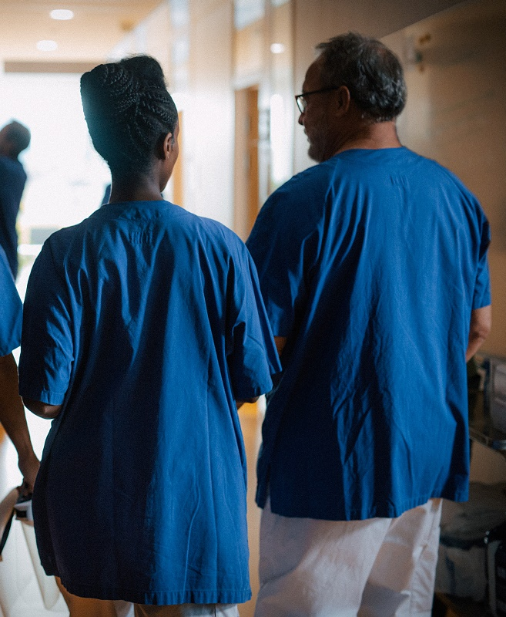
Allas ansvar på arbetsplatsen
Respektera och acceptera varandra och varandras olikheter.
Agera så att ingen hamnar utanför.
Säga ifrån och uppmärksamma om någon beter sig illa mot andra.
Notes:
Det är allas ansvar på arbetsplatsen att:
Respektera och acceptera varandra och varandras olikheter.
Agera så att ingen hamnar utanför.
Säga ifrån och uppmärksamma om någon beter sig illa mot andra.
Även om det är arbetsgivarens/chefens ansvar att förebygga och hantera kränkande särbehandling så har alla på en arbetsplats ansvar för sitt eget uppförande.
Uppträd schysst – ditt beteende är dina kollegors arbetsmiljö.
Konflikter kan uppstå, men varje arbetsplats ska ha välfungerande system för att hantera dem så tidigt som möjligt.
På jobbet bör alla, från ledning till medarbetare, bära med sig en gemensam värdegrund där vi alla vill och gör varandras bästa

Slide 4
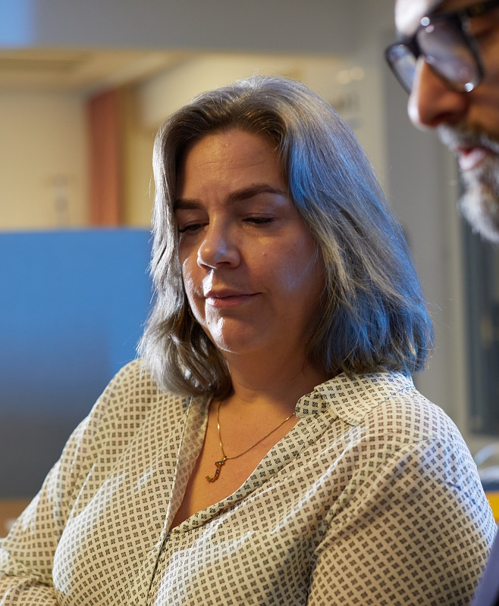
Chefens ansvar
Att förebygga kränkande särbehandling, trakasserier och sexuella trakasserier.
Att ta tecken på kränkande särbehandling, trakasserier och sexuella trakasserier på största allvar.
Att lyssna och att tillse att samtal genomförs med de inblandade, både medarbetaren som upplever sig utsatt och den eller de som medarbetaren upplever sig utsatt av.
Notes:
Chefens ansvar är att:
Att förebygga kränkande särbehandling, trakasserier och sexuella trakasserier.
Att ta tecken på kränkande särbehandling, trakasserier och sexuella trakasserier på största allvar.
Att lyssna och att tillse att samtal genomförs med de inblandade, både medarbetaren som upplever sig utsatt och den eller de som medarbetaren upplever sig utsatt av.
Att vara opartisk och objektiv i frågan. Är en chef på något sätt inblandad ska frågan lyftas till nästa chefsnivå.
Att ge stöd till de inblandade, både medarbetaren som upplever sig utsatt och den eller de som medarbetaren upplever sig utsatt av.
Överväga vilka stoppande och skyddande åtgärder som kan vara lämpliga att genomföra.
Att agera och hantera frågan skyndsamt.
Att agera med hänsyn och respekt för de inblandade och inte sprida information om ärendet till icke berörda parter.
Att klargöra för parterna att de inte ska sprida information om ärendet till icke berörda parter.

Slide 5
Kränkande särbehandling
”Handlingar som riktas mot en eller flera arbetstagare på ett kränkande sätt och som kan leda till ohälsa eller att dessa ställs utanför arbetsplatsens gemenskap”.
att bli förnedrad,
uteslutas ur gemenskapen eller
behandlas annorlunda på ett orättvist sätt.
Det kan till exempel handla om förolämpningar, oönskade skämt eller kommentarer, undanhållande av viktig information, försvårande av arbete eller omotiverat fråntagande av arbetsuppgifter.
Notes:
Definitionen av kränkande särbehandling i VGRs rutin är:
”Handlingar som riktas mot en eller flera arbetstagare på ett kränkande sätt och som kan leda till ohälsa eller att dessa ställs utanför arbetsplatsens gemenskap”.
att bli förnedrad, uteslutas ur gemenskapen eller behandlas annorlunda på ett orättvist sätt.
Det kan till exempel handla om förolämpningar, oönskade skämt eller kommentarer, undanhållande av viktig information, försvårande av arbete eller omotiverat fråntagande av arbetsuppgifter.
Den här typen av handlingar är känslomässigt påfrestande, obehagliga och olustiga eller ännu värre.
Det kan handla om situationer som lett till ohälsa och sådana som kan leda till ohälsa. I värsta fall kan det leda till allvarlig psykisk ohälsa.

Slide 6
Trakasserier
Trakasserier är ett uppträdande som kränker en medarbetares värdighet och som har samband med någon av de i lag skyddade diskrimineringsgrunderna i diskrimineringslagen; kön, könsöverskridande identitet eller uttryck, etnisk tillhörighet, religion eller annan trosuppfattning, funktionsnedsättning, sexuell läggning eller ålder.
Med trakasserier avses varje slag av ovälkommet uppträdande i ord eller handling som leder till att en medarbetare känner sig förnedrad, stressad eller på annat sätt illa till mods.
Notes:
Definitionen av trakasserier i VGRs rutin är:
Trakasserier är ett uppträdande som kränker en medarbetares värdighet och som har samband med någon av de i lag skyddade diskrimineringsgrunderna i diskrimineringslagen; kön, könsöverskridande identitet eller uttryck, etnisk tillhörighet, religion eller annan trosuppfattning, funktionsnedsättning, sexuell läggning eller ålder.
Övriga former av trakasserier inbegrips i begreppet kränkande särbehandling i VGRs rutin.
Med trakasserier avses varje slag av ovälkommet uppträdande i ord eller handling som leder till att en medarbetare känner sig förnedrad, stressad eller på annat sätt illa till mods.
Trakasserierna kan bland annat bestå i att man använder sig av förlöjligande eller nedvärderande generaliseringar av till exempel ”kvinnliga”, ”homosexuella” eller ”etniska” egenskaper.
Det kan också handla om att någon blir kallad ”blatte”, ”mongo”, ”fjolla” eller liknande. Det kan även vara bilder eller annat som är nedvärderande
Det kan även vara fråga om osynliggörande eller undanhållande av information som har samband med någon av diskrimineringsgrunderna.

Slide 7
Sexuella trakasserier
Är ett uppträdande av sexuell natur som kränker någons värdighet.
Sexuella trakasserier kan handla om beröringar, förslag, skämt, jargong eller bilder som är sexuellt anspelande och upplevs nedvärderande.
Det ska vara fråga om ett ovälkommet beteende.
Notes:
Definitionen av sexuella trakasserier i VGRs rutin är:
Är ett uppträdande av sexuell natur som kränker någons värdighet.
Sexuella trakasserier kan handla om beröringar, förslag, skämt, jargong eller bilder som är sexuellt anspelande och upplevs nedvärderande.
Det ska vara fråga om ett ovälkommet beteende.

Slide 8
Konflikt eller kränkande särbehandling
Konflikter kan vara alltifrån triviala meningsmotsättningar, som om de hanteras på ett tillfredställande sätt kan vara berikande för verksamheten, till svåra eskalerade konflikter som kan riskera att urarta i kränkande särbehandling.
Tillfälliga meningsmotsättningar, konflikter och samarbetsproblem i allmänhet ses som vanligt förekommande företeelser och kan inte betecknas som kränkande särbehandling
Vid upplevelse av kränkning kopplat till ledarskapet är det viktigt att skilja på huruvida upplevelsen är kopplad till brister i ledarskapet eller om det handlar om att chefen gör sitt jobb och ställer sig i vägen för sådant som inte är acceptabelt i organisationen.
Notes:
Konflikt eller kränkande särbehandling?
En konflikt uppstår när en eller flera parter har önskemål de inte är villiga att släppa och upplever att någon annan blockerar dem från att tillgodose dessa önskemål. När blockeringen av viktiga önskemål kvarstår väcks frustration som driver minst en av parterna att agera på ett eller annat sätt gentemot den andra parten. Konflikter kan vara alltifrån triviala meningsmotsättningar, som om de hanteras på ett tillfredställande sätt kan vara berikande för verksamheten, till svåra eskalerade konflikter som kan riskera att urarta i kränkande särbehandling.
Det finns olika typer av konflikter. Sådant som handlar om fördelning (budget, arbetsbörda, tid), position (innehavare av roller och vems ord som ska väga tyngst), struktur (befogenheter, ansvars- och rollfördelning, rutiner, regler och hur prioritering ska göras, organisationsstruktur), beteende (bemötande, kommunikationsstil mellan kollegor eller medarbetare/chef, sätt att sköta arbetsuppgifter) och övertygelse (vilket synsätt som ska vara vägledande, vilka metoder ska användas). Tillfälliga meningsmotsättningar, konflikter och samarbetsproblem i allmänhet ses som vanligt förekommande företeelser och kan inte betecknas som kränkande särbehandling
Vid upplevelse av kränkning kopplat till ledarskapet är det viktigt att skilja på huruvida upplevelsen är kopplad till brister i ledarskapet eller om det handlar om att chefen gör sitt jobb och ställer sig i vägen för sådant som inte är acceptabelt i organisationen. Chefer kan i vissa situationer behöva agera tydligt och kraftfullt för att tydligt visa var gränserna går. Att som enskild uppleva sådant kan i stunden vara obehagligt, men behöver inte handla om kränkande särbehandling.

Slide 9
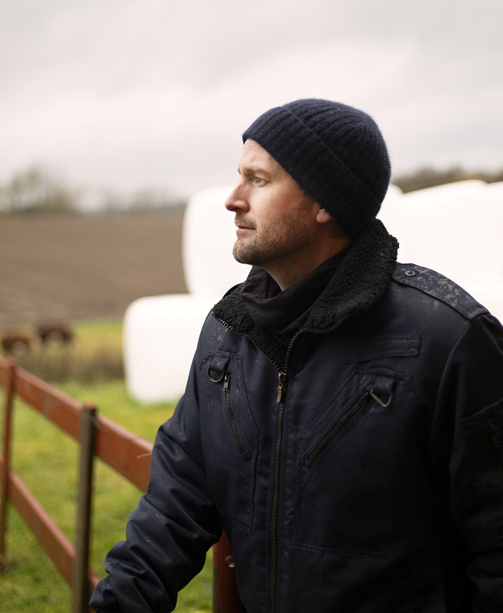
Till den som upplever sig utsatt
Medarbetare ska alltid kunna känna sig trygg och säker på sin arbetsplats.
Det är du som känner sig utsatt som avgör om handlingen eller beteendet är ovälkommet.
Om du kan säg ifrån till den du blir utsatt av.
Det viktiga är att du berättar om din upplevelse så att arbetsgivaren kan agera innan problemen blivit för stora eller komplicerade.
Notes:
Till den som upplever sig utsatt
Som medarbetare ska du alltid känna dig trygg och säker på din arbetsplats.
Du avgör om handlingen eller beteendet är ovälkommet. Om du kan - säg ifrån till den du blir utsatt av. Klargör att beteendet är ovälkommet från din sida.
Om du inte kan säga ifrån eller att detta inte leder till någon förändring av det oönskade beteendet, lyft problemen muntligt med, i första hand, din närmsta chef. Vid eventuell önskan om att göra en skriftlig anmälan kommer ni att gå igenom hur en sådan process går till.
Kan du av någon anledning inte vända dig till din chef, kan du vända dig till närmaste högre chef. Du kan även vända dig till skyddsombud/facklig representant eller HR-avdelningen.
Det viktiga är att du berättar om din upplevelse så att arbetsgivaren kan agera innan problemen blivit för stora eller komplicerade.

Slide 10
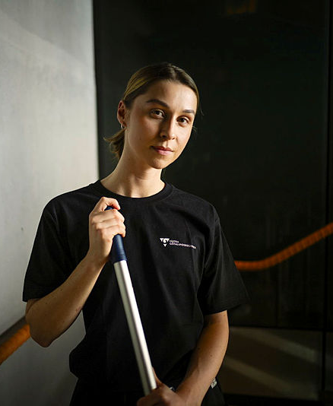
Om du upplever att en arbetskamrat behandlas illa
Prata med den som är utsatt. Säg att du ser vad som händer.
Visa att den som är utsatt inte är ensam. Säg ifrån och visa att du inte tycker det är okej.
Berätta för chefen.
Om du inte kan gå till din närmaste chef vänd dig till chefens chef, facklig representant, HR eller någon annan i organisationen.
Notes:
Om du upplever att en arbetskamrat behandlas illa
Prata med den som är utsatt. Säg att du ser vad som händer.
Visa att den som är utsatt inte är ensam. Säg ifrån och visa att du inte tycker det är okej.
Berätta för chefen.
Om du inte kan gå till din närmaste chef vänd dig till chefens chef, facklig representant, HR eller någon annan i organisationen.

Slide 11

Anmälan eller annan dokumentation
De handlingar som gjort att medarbetaren upplever sig utsatt kan antingen dokumenteras av medarbetaren själv med en anmälan eller dokumenteras av annan person som fått händelsen berättad för sig.
En anmälan kan inte vara anonym.
HR-chef eller motsvarande fattar beslut om det finns tillräckligt med underlag för vidare utredning.
Notes:
Anmälan eller annan dokumentation
De handlingar som gjort att medarbetaren upplever sig utsatt kan antingen dokumenteras av medarbetaren själv med en anmälan eller dokumenteras av annan person som fått händelsen berättad för sig.
En anmälan kan inte vara anonym.
HR-chef eller motsvarande fattar beslut om det finns tillräckligt med underlag för vidare utredning.
Mall finns att hämta i guide för hälsa och arbetsmiljöarbete, guiden kränkande särbehandling, trakasserier och sexuella trakasserier/OSA

Slide 12
Vad händer efter anmälan?
Inledande samtal hålls med båda parter
HR-chef beslutar om utredningen behöver lämnas vidare till Hälsan för fördjupad utredning.
Syftet med utredningen är att klargöra vad som hänt och hitta en lösning på situationen
Notes:
Inledande samtal, syfte med utredning och beslut om fortsättning
Syftet med det inledande samtalet att lyssna till berättelsen och visa omsorg om den som upplever sig utsatt.
Bland annat ska också samtalet handla om:
Vilka förväntningar och vilket syfte medarbeten har med anmälan.
Hur medarbetaren ser att situationen kan redas ut
Medarbetaren behöver också få vetskap om vilka steg arbetsgivaren följer vid en utredning om kränkande särbehandling.
Ett inledande samtal sker även den eller de som medarbetaren upplever sig utsatt av. Syftet med är att den eller de ska få beskriva sin syn på händelsen, ge sin syn på hur situationen kan redas ut och vilka förväntningar den eller de personerna har på vad som händer sen. Även den eller dessa personer behöver också få vetskap om vilka steg arbetsgivaren följer vid en utredning om kränkande särbehandling.
I samtalen erbjuds stöd till alla inblandade personer.
I och med dessa samtal har en utredning startat. Utifrån vad som framkommer, vilka lösningar som diskuterats och åtgärder som görs tas beslut av HR-chef om utredningen ger tillräcklig bild av det inträffade eller om ytterligare utredning behövs för att klarlägga vad som hänt.

Slide 13
Vad händer efter utredningen
Resultatet från utredningen kan visa att det är fråga om konflikt, kränkande särbehandling eller trakasserier.
Åtgärder behöver vidtas oavsett vad utredningen visar.
Det är alltid arbetsgivaren som fattar beslut om vilka åtgärder som ska vidtas.
Det är inte alltid parterna är ense och känner sig tillfreds med det som utredningen visar, men det är allas skyldighet att medverka till en lösning på den uppkomna situationen.
Att det systematiska arbetsmiljö- och likabehandlingsarbetet behöver fortgå efter att kränkande särbehandling, trakasserier eller sexuella trakasserier konstaterats på en arbetsplats är extra viktigt.
Notes:
Vad som händer efter en utredning är beroende av vad utredningen kommer fram till.
Resultatet från utredningen kan visa att det är fråga om konflikt, kränkande särbehandling eller trakasserier.
Åtgärder behöver vidtas oavsett vad utredningen visar.
Det är alltid arbetsgivaren som fattar beslut om vilka åtgärder som ska vidtas.
Det kan exempelvis bli fråga om medvetandegörande samtal eller andra arbetsrättsliga åtgärder. Innan arbetsgivaren kan vidta arbetsrättsliga åtgärder finns en förhandlingsskyldighet med berörd facklig organisation. Det är alltid HR som är behjälplig i dessa situationer.
Det är inte alltid parterna är ense och känner sig tillfreds med det som utredningen visar, men det är allas skyldighet att medverka till en lösning på den uppkomna situationen.
En handlingsplan behöver upprättas och åtgärder för att förbättra arbetsmiljön för inblandade vidtas. Fortsatt stöd från HR-avdelning och företagshälsovård är också lämpligt.
Att det systematiska arbetsmiljö- och likabehandlingsarbetet behöver fortgå efter att kränkande särbehandling, trakasserier eller sexuella trakasserier konstaterats på en arbetsplats är extra viktigt.

Slide 14
Bra länkar!
Rutin kränkande särbehandling, trakasserier och sexuella trakasserier
Guide Kränkande särbehandling, trakasserier och sexuella trakasserier
Medarbetarpolicyn
Likabehandlingsrutin
Rutin hantera kränkning från patient
eller närstående
Rutin vid kränkning mot patient eller närstående
Inspiration till dialog med många olika typer av situationer hittar ni i guide Kränkande särbehandling, trakasserier och sexuella trakasserier

